Slide 1
일본의 성문화
대구대학교 일본어일본학과
22355677 김례원

Slide 2
차례
1 일본의 종교와 문학 속 성의식
2 일본의 춘화
3 일본의 유곽과 남색
4 현대 일본인의 성의식

Slide 3
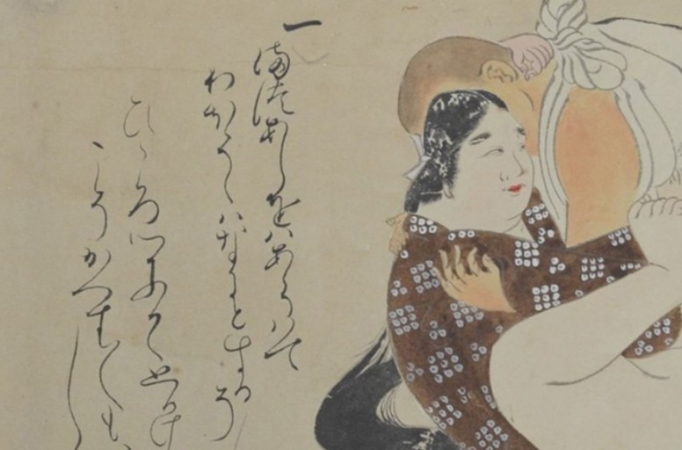
1) 일본의 종교와 문학 속 성의식

Slide 4
종교와 문학 속의 성의식
한국인에 비해 자유롭고 활달 → 종교의 영향
불교의 여러 종파+신도 → 성애에 아주 관용적

Slide 5
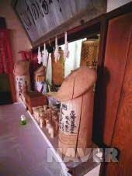
종교와 문학 속의 성의식
곤세이사마
도호쿠 지방의 후케노유 온천에 있음
손님이 봉납한 것
‘곤세이’ → 남자의 성기를 본땄음
자식을 바라는 부부, 순산을 바라는
여성이 참배하거나 봉납

Slide 6
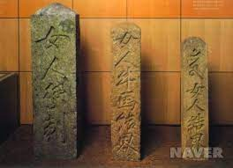
종교와 문학 속의 성의식
여성의 출입금지를 나타내는
결계석

Slide 7
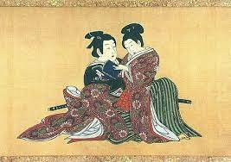
종교와 문학 속의 성의식
사음계에서 구체적으로 지적하지
않은 남색 행위를 자연스럽게 행해옴
→ 성애에 대해 관대
여장을 한 남성과 성행위

Slide 8
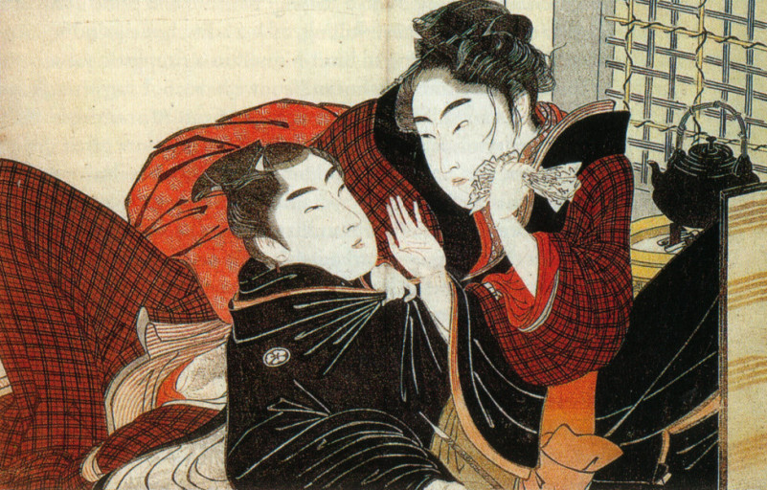
종교와 문학 속의 성의식

Slide 9
종교와 문학 속의 성의식

Slide 10
종교와 문학 속의 성의식
일본 고유 민족신앙 ‘신도’ 역시 성애에 대해 노골적
『고지키(古事記, こじき)』
『니혼쇼키(日本書紀, にほんしょき)』
→ 이자나기노미코토(여러 신들의 원조)와 이자나미노미코토(여신)의 최초의 부부 교합 묘사

Slide 11
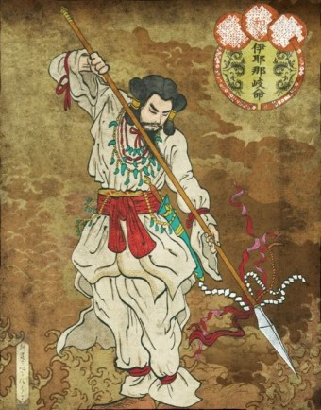
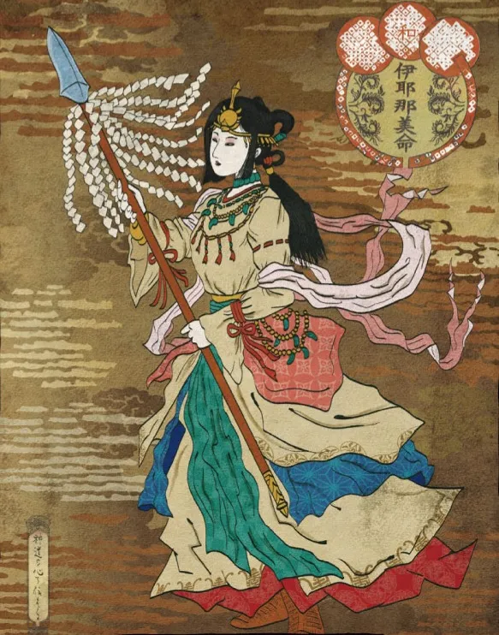
종교와 문학 속의 성의식
이자나기노미코토
이자나미노미코토

Slide 12
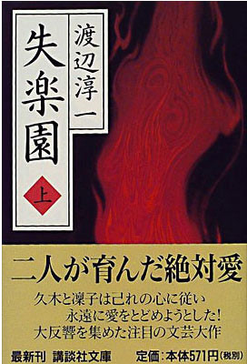
종교와 문학 속의 성의식
일본엔 성에 관한 파격적인 소재를 다루는 문학이 다소 존재
와타나베 준이치 - 실락원
중년 남녀의 불륜을 담고 있는 책

Slide 13
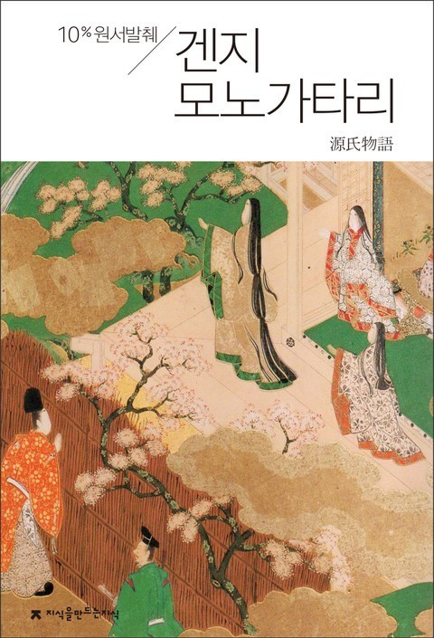
종교와 문학 속의 성의식
겐지모노가타리
많은 여성들과 주인공 ‘겐지’의 사랑 이야기
그의 일생과 자손들의 이야기

Slide 14

종교와 문학 속의 성의식
도와즈가타리 - 고후카쿠사인 니조
일본 중세여성의 사랑과 성, 의상문화, 종교관 등 여자의 일생과 관련하여 다채롭고 풍부한 일본문화가 응축

Slide 15
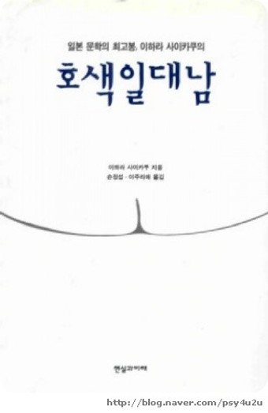
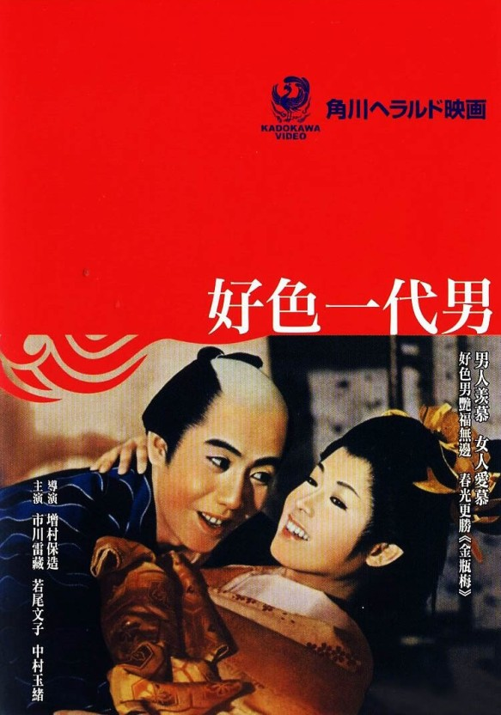
종교와 문학 속의 성의식
호색일대남 - 이하라 사이카쿠
색을 유난히 밝히는 주인공 요노스케의 일편단심 호색의 일생 일대기

Slide 16
종교와 문학 속의 성의식
메이지유신 이후 문학에도 서양의 영향이 밀려옴
→ 정신과 육체를 분리, 정신적 사랑을 이상적인 사랑으로 제시
→ 육체의 욕망에 의한 남녀관계 = 저급한 사랑

Slide 17
종교와 문학 속의 성의식
가장 큰 영향을 미친 것
→ 서양의 사상/문학에 접하기 쉬운 지식인 청년들, 교육 받은 여성(특히 영향 받기 쉬웠음)
새로운 연애 상대로 부상 → 여학생
1890년 후반 - 여학생이 소설의 영웅으로 종종 등장
→ 상대와 육체관계를 맺고 새로운 연애에 좌절하는 여성

Slide 18
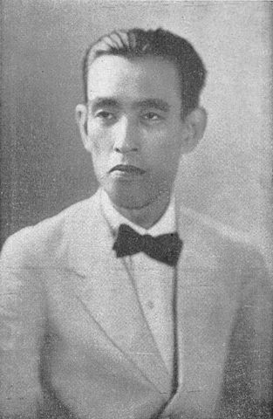
종교와 문학 속의 성의식
나가이 카후(지식인 청년)

Slide 19
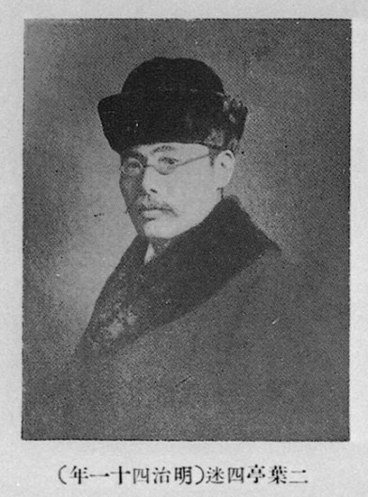
종교와 문학 속의 성의식
후타바테이 시메이(지식인 청년)

Slide 20
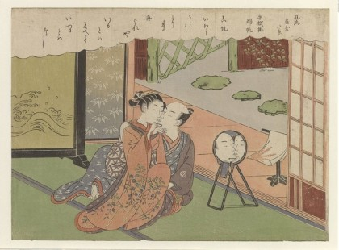
2) 일본의 춘화

Slide 21
춘화
남녀의 직접적인 성 풍속 장면을 소재로 한 풍속화
춘화도 또는 운우도라고도 하였으며, 중국에서는 주로 춘궁화라고 불림
‘남녀교합지상이나 ‘남녀상교지형을 노골적이고 선정적으로 묘사하여 춘흥을 즐기거나 성욕을 촉진시키는 최음을 목적으로 그려짐

Slide 22
춘화
일본의 에도시대에는 우키요에라는 풍속화가 크게 유행
유곽이나 게이샤를 주제로한 춘화가 많음

Slide 23
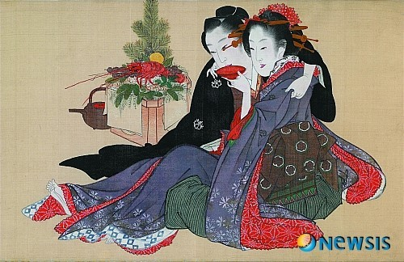
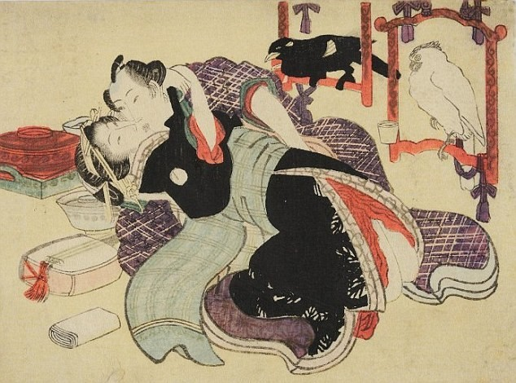
춘화
우키요에

Slide 24
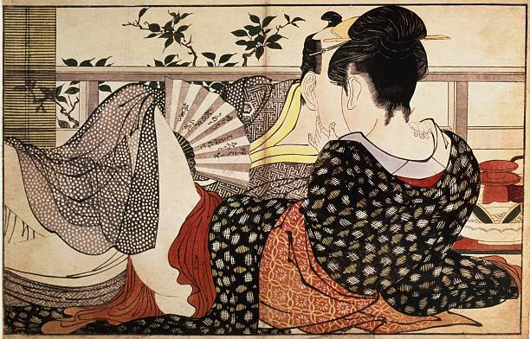
춘화
제목: 찻집의 2층에서
(춘화첩<우타마쿠라> 중 찻집의 2층에서)
화가: 기타가와 우타마로

Slide 25
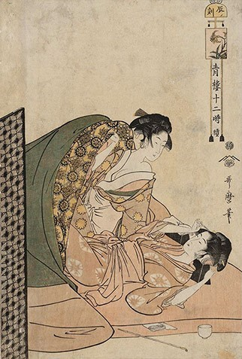
춘화
제목: 진시
(청루십이시 속 시리즈 중 진시)
화가:기타가와 우타마로

Slide 26
춘화
[R18] shunga 細見美術館 春画展（前期） 「肉筆画」
(호소미미술관 춘화전(전기)「육필화」)

Slide 27
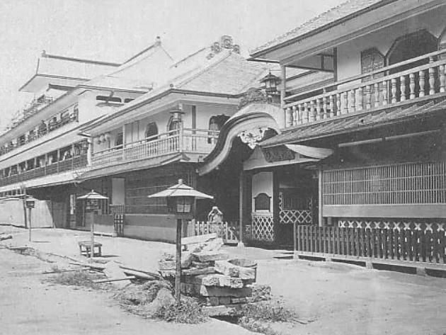
3) 일본의 유곽과 남색

Slide 28
유곽과 남색
유곽 : 일제강점기 일본에 의해 조선에 조성된 또는 국가의 허가 또는 묵인을 받아 성매매 영업을 하는 업소나 집결지를 가리키는 성매매장소
유곽의 성 판매 여성은 강제 성병 검진 제도, 등록제도에 의해 관리되었다.

Slide 29
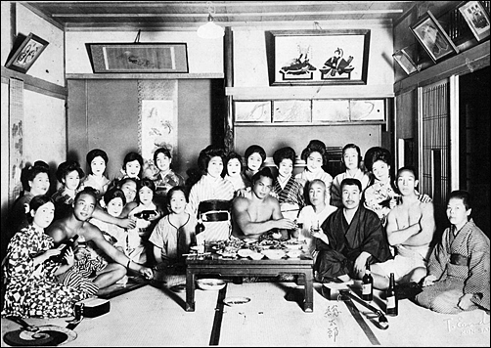
유곽과 남색

Slide 30
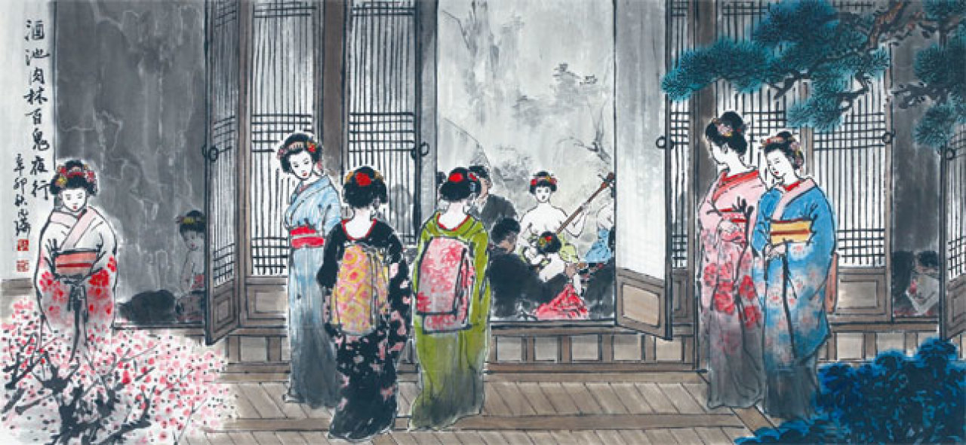
유곽과 남색

Slide 31
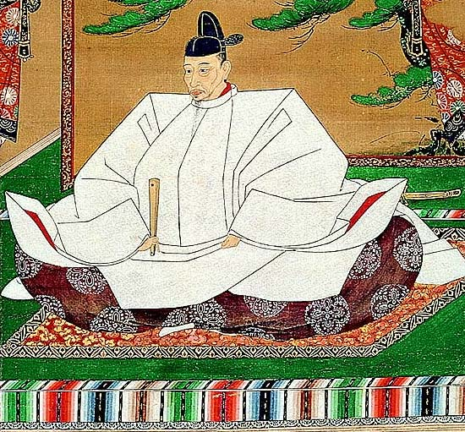
유곽과 남색
유곽은 16세기 후반, 도요토미의 치세 하에서 오사카, 교토 등에 처음 출현

Slide 32
유곽과 남색
오이란
옛 일본에서 존재한 매춘 직업
유곽에서 일하는 유녀들 중 최상위 계급인 유녀
게이샤
일본의 전통적인 기생
요정이나 연회석에서 술을 따르고 전통적인 춤, 노래로 술자리의 흥을 돋우는 직업을 가진 여성

Slide 33
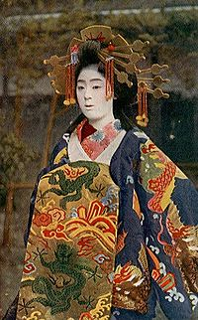
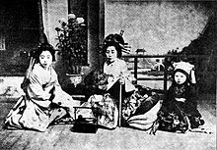
유녀와 남색
오이란

Slide 34
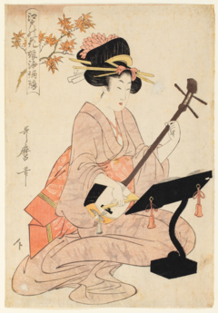
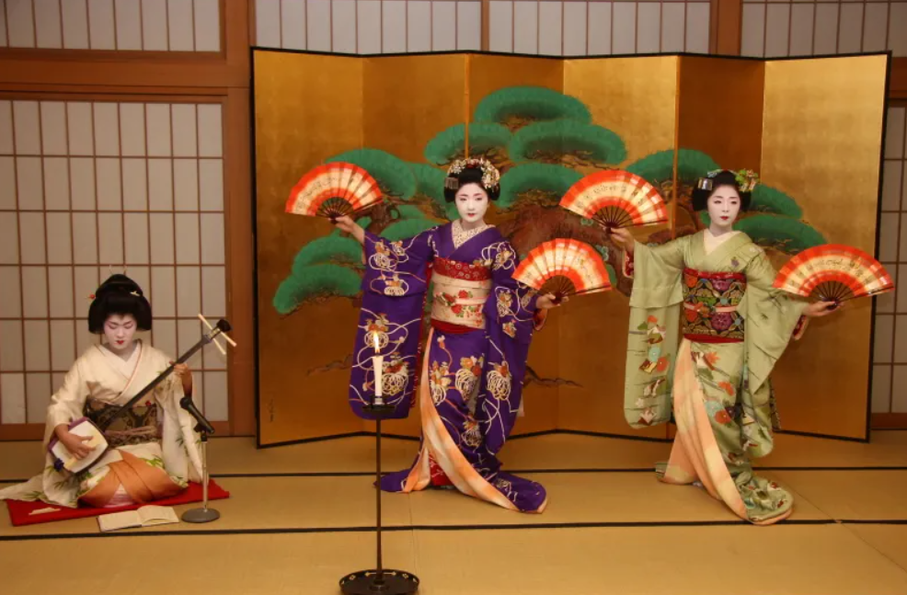
유곽과 남색
게이샤

Slide 35
유곽과 남색
일본 메이지 전후, 요시와라 유곽, 창부(유녀)의 삶

Slide 36
유곽과 남색
남색
헤이안 시대 때부터 행해져온 소년애
헤이안 시대에서 성행한 불교에서 불교 교리상 여성과의 관계가 금기시 되었기에 스님들로부터 소년애가 유행

Slide 37
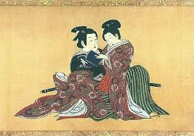
유곽과 남색

Slide 38
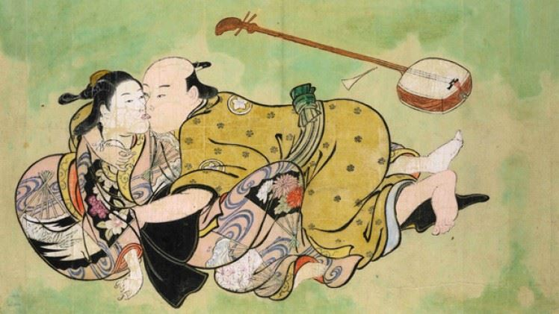
유곽과 남색

Slide 39
유곽과 남색
온나가타(女形)
당시 일본에선 전통극인 가부키에서 여성 대신 소년이 여자 역할
일반 대중들 사이에서 상당한 인기를 누려 현대의 가부키에서도 등장

Slide 40
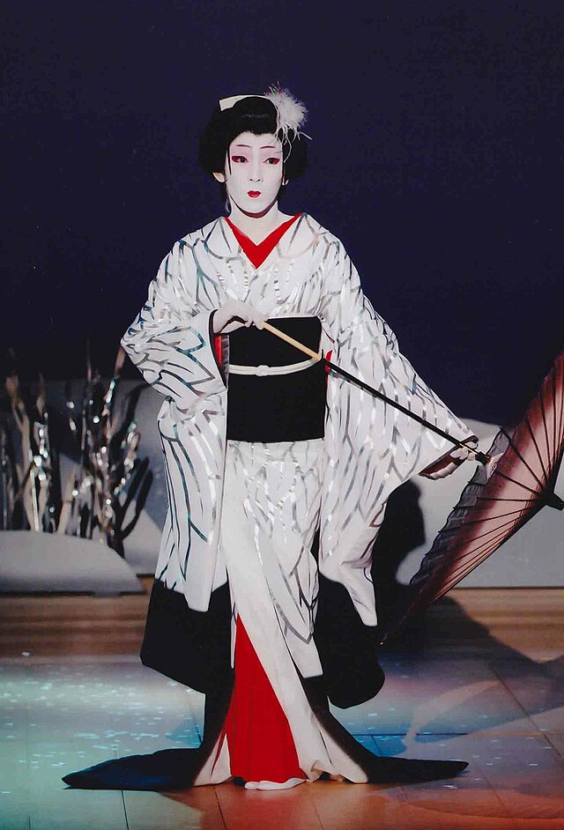
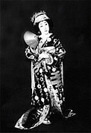
유곽과 남색
온나가타

Slide 41
유곽과 남색
메이지 유신 정권 이후 점점 인기가 식어가며 동성애를 금기시하는 서양의 기독교 문화가 들어오며 남색 x

Slide 42
유곽과 남색
일본 남색. 남성 간의 동성연애를 최고로 여겼었던 과거 일본의 충격적인 문화였던 와카슈도

Slide 43
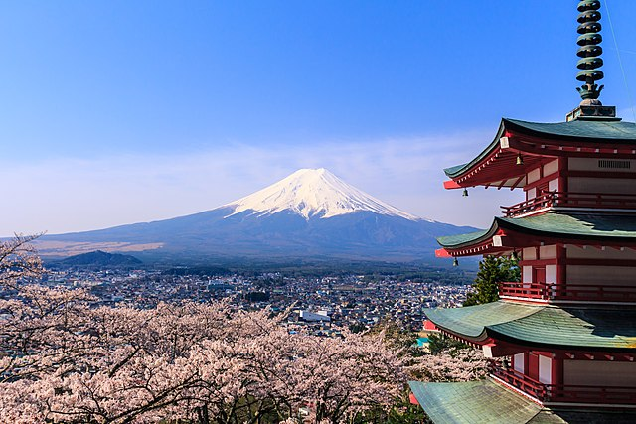
4) 현대 일본인의 성의식

Slide 44
현대 일본인의 성의식
현대일본인의 성 저연령화
21세기 현재 일본 사회는 성의 저연령화, 매매 춘화, 원조교제 등 성에 대한 많은 문제점이 존재
40~60대의 중장년층 보다 16세~30대의 젊은층이 성에 대해 관대한 경향

Slide 45
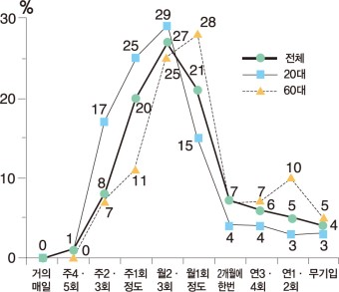
현대 일본인의 성의식
현대 일본인의 1년간 성행위 빈도

Slide 46
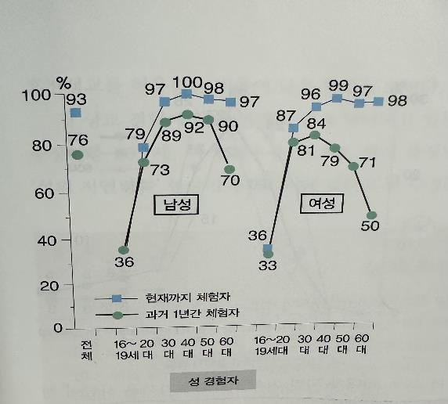
현대 일본인의 성의식
과거에 비해 젊은층의 성 경험이 많아짐

Slide 47
현대 일본인의 성의식
첫 성교에 대한 연령
첫 성교 경험에 대한 연령이 낮아지고 있음
젊은층 남성 - 18.8세
젊은층 여성 - 20.3세

Slide 48
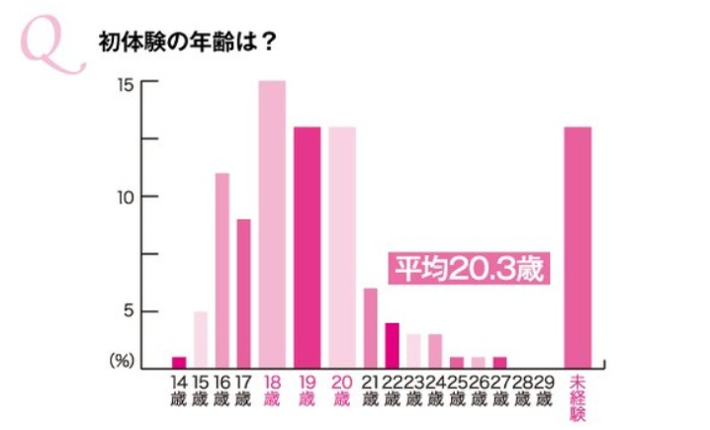
현대 일본인의 성의식
첫경험의 나이는?
일본 여성 평균
16~20세에 가장 많음

Slide 49
현대 일본인의 성의식
[#어쩌다어른] 성진국 일본에는 '이것'까지 있다?! 일본의 개방적인 성문화 A to Z

Slide 50
감사합니다.
일본어일본학과 22355677 김례원

